Slide 1

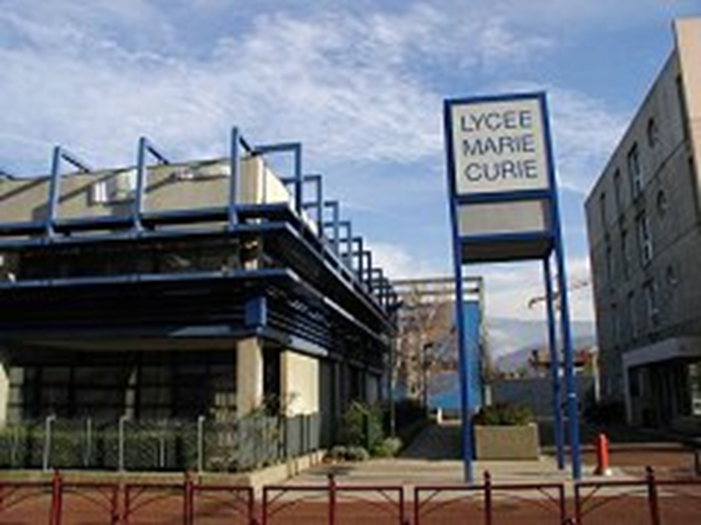
BTS Négociation et Digitalisation de la Relation Client
Lycée Marie Curie
45, Avenue du 8 Mai 1945
38435 Echirolles

Slide 2
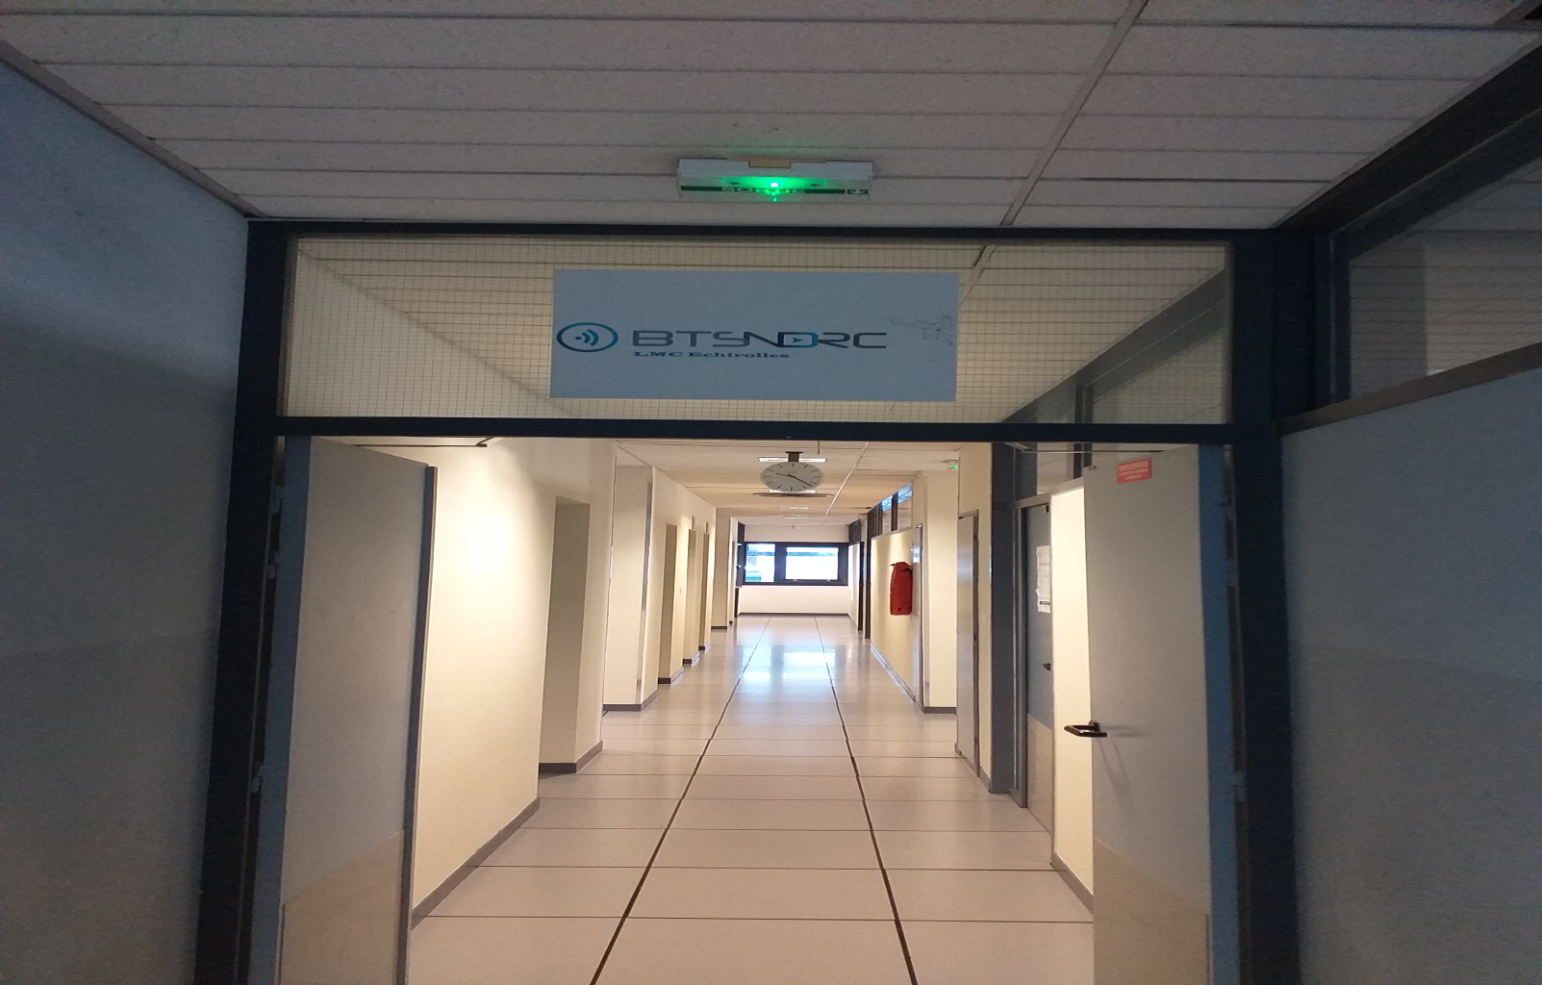
Un espace réservé aux étudiants du BTS NDRC

Slide 3
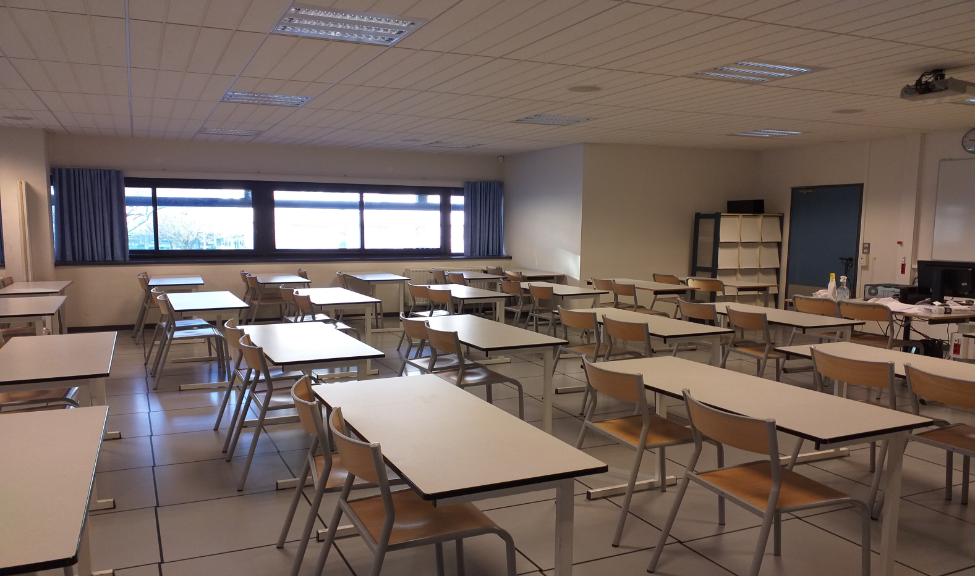
Des locaux propres, repeints à neuf, spacieux, accueillants

Slide 4
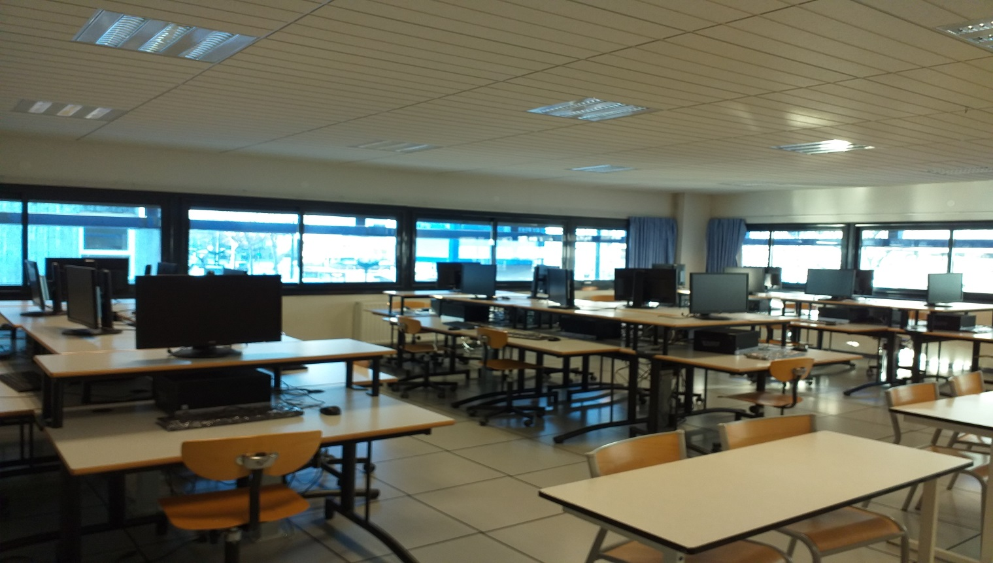
Des ordinateurs récents, performants

Slide 5
Le rôle de l ’étudiant en BTS NDRC:
Le commercial issu du BTS NDRC prospecte, négocie, vend, fidélise, communique, anime et partage l'information,
Il utilise divers canaux de communication (réseaux sociaux, blogs, forums, newsletters, sites Internet,
tchat…)
Il maîtrise l'utilisation des outils numériques et maintient un contact direct avec le client.

Slide 6
La formation du BTS NDRC :
Le BTS NDRC forme des vendeurs et des managers commerciaux capables d’investir les contenus commerciaux liés à l’usage accru des sites web, des applications et des réseaux sociaux

Slide 7

La formation du BTS NDRC :
Sur les deux années,
31 heures de cours par semaine
(cours co construit, travaux de groupe, interventions de professionnels) et
ateliers de professionnalisation

Slide 8
La formation du BTS NDRC :
En BTS NDRC, vous étudierez des disciplines professionnelles
Relation Client et Négociation-Vente
Relation Client à Distance et Digitalisation
Relation Client et Animation de Réseaux
Ateliers de professionnalisation

Slide 9
La formation du BTS NDRC :
En BTS NDRC, vous étudierez des disciplines générales:
Culture Economique, Juridique et Managériale
Culture Générale et Expression
Langues Vivantes Etrangères :
LV1 anglais
LV2 espagnol, italien

Slide 10
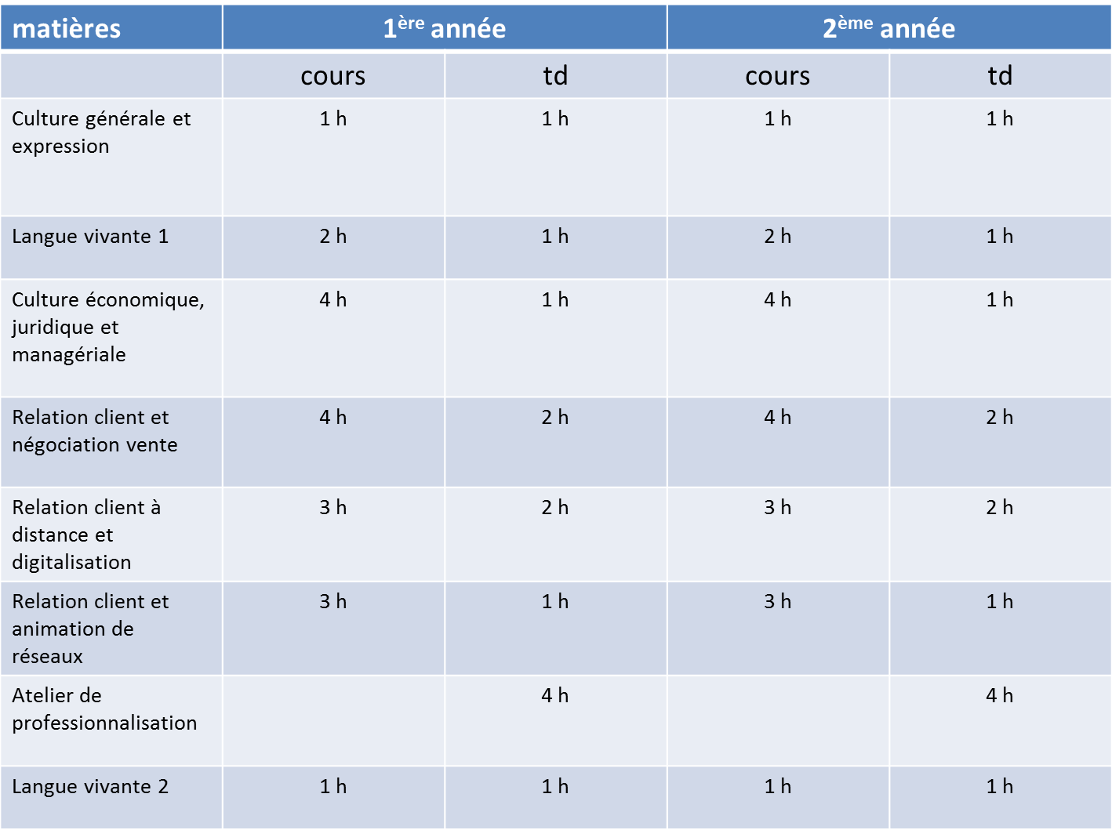
Horaires hebdomadaires

Slide 11
Les plus du Lycée Marie Curie :
D’excellents résultats aux examens (96 % de
réussite en 2021 et en 2020)
Une pédagogie active basée sur des mises en
situation concrètes
Un réseau de partenaires fidèles
Des offres de stages et d'emplois
Un groupe Linkedin BTS NDRC
Un groupe Facebook d'anciens étudiants
Une vie associative stimulante
Des actions d'information et d'accompagnement
Post-BTS.

Slide 12
Les plus du Lycée Marie Curie :
Une ouverture sur le monde professionnel
  Visites d’entreprises
  Actions de terrain (Raid Thiriet, Dauphiné Libéré…)
  Conférences
  Interventions de professionnels
  Coaching

Slide 13
Les plus du Lycée Marie Curie :
Une ouverture sur le monde culturel
Sorties cinéma, théâtre, danse,
Visite musée
Voyages à Turin, à Lausanne, à Genève.

Slide 14
Les stages du BTS NDRC :
16 semaines de stages programmées sur les deux années.
Tous types de lieux de stage avec un service commercial (banques, assurances, automobile, agence immobilière…)
4 heures par semaine (minimum) consacrées aux ateliers professionnels et aux missions en entreprise

Slide 15
Le profil des candidats au BTS NDRC :
Les qualités requises :
Motivation pour les missions de terrain,
Mobilité et disponibilité,
Autonomie, sens des relations humaines,
Adaptabilité, ouverture d'esprit,
Rigueur et honnêteté intellectuelles, esprit de méthode,
Equilibre personnel, énergie physique,
Esprit positif et constructif.

Slide 16
Les débouchés professionnels du BTS NDRC :
Les compétences acquises permettent au titulaire du BTS NDRC de trouver rapidement un emploi dans tous les secteurs d'activité (commerce, industrie, services) en tant que :
Commercial,
Responsable d'une clientèle d'entreprises ou de particuliers
Responsable de la gestion de la relation client,
Responsable de la digitalisation de la relation client,
Commercial e-commerce
Evolution à court terme : Animateur de réseau, Responsable d'équipe, Chef des ventes.

Slide 17
Les poursuites d’études post BTS NDRC :
Licences professionnelles spécialisées dans :
Le commerce, le e-commerce, la communication, le management, le marketing, la banque et l'assurance, les professions immobilières
Concours parallèle des grandes écoles de commerce, inscription sur dossier à l’IAE.

Slide 18
Le recrutement du BTS NDRC :
Peuvent intégrer un BTS NDRC :
Les titulaires d’un bac professionnel (45%)
Les titulaires d’un bac technologique (50%)
Les titulaires d’un bac général (5%)

Slide 19
La sélection des dossiers :
Etude du dossier du candidat :
Notes + appréciations + comportement
Environ 800 dossiers de candidature en 2021
52 places offertes au lycée Marie Curie pour la rentrée 2022

Slide 20
Les conseils pour maximiser vos chances d’intégrer le BTS NDRC :
Soignez vos appréciations sur vos bulletins
( investissement, présence, attitude positive)
Travaillez régulièrement en classe et à la maison
Soignez votre lettre de motivation :
          Expliquez le choix du BTS NDRC (VOUS)
          Présentez vos qualités et les prouver (MOI)
          Mettez en avant vos expériences. (NOUS)

Slide 21
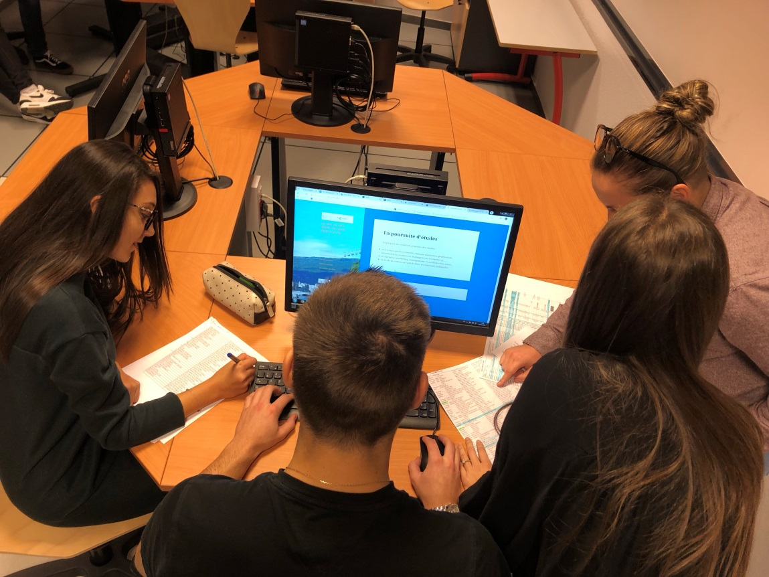
A Bientôt pour la Journée Portes Ouvertes
du lycée Marie Curie :
le samedi 5 Mars 2022 de 9 h à 12 h

